Slide 1
ИИЦ – Научная библиотека представляет виртуальную выставку
ко Дню российской науки
История науки. Судьбы
Ученые – юбиляры
2016 года в области математики и физики

Slide 2
«…Когда мы думаем о двадцатом веке, есть одна характеристика, которая для меня кажется невероятно, необычайно важной: ХХ век - это век науки, ее величайшего рывка вперед. Развитие науки в ХХ веке проявило с огромной силой ее три основные цели, три основные особенности. Это наука ради науки, ради познания. Наука как самоцель, отражение великого стремления человеческого разума к познанию… Вторая цель науки - это ее практическое значение. Мы знаем, что именно в ХХ веке материальное производство стало основываться на науке гораздо в большей степени, чем когда бы то ни было… И, наконец, третья цель науки - некое единство, цементирующее человечество».
А.Д.Сахаров «Наука и свобода»
(Лионская лекция, 1989г.)

Slide 3
Великий ученый — академик Сергей Иванович Вавилов (1891-1951) входит в число крупнейших физиков XX века. С его именем во многом связано становление отечественной школы физической оптики. Он — автор более 150 научно-популярных работ. «Эффект Вавилова-Черенкова» — открытие, вызвавшее в свое время переворот в науке, является выдающимся достижением. Его исследования – учение о люминесценции – стимулировали изучение свойств и строение вещества. Вавилов был не только выдающимся физиком-оптиком, но и организатором науки, крупным государственным и общественным деятелем, президентом АН СССР, историком и популяризатором науки.

Slide 5
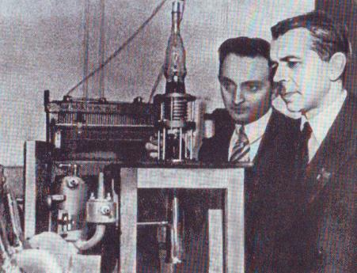
«У науки имеется собственная специфическая логика развития, которую весьма важно учитывать. Наука всегда должна работать в запас, впрок, и только при этом условии она будет находиться в естественных для нее условиях».
С.И.Вавилов
С.И.Вавилов в лаборатории Государственного оптического института. Ленинград,1946г.

Slide 6
Большое внимание уделял ученый популяризаторской деятельности. Уже в середине 20-х годов Вавилов написал несколько научно-популярных работ – «Действия света», «Солнечный свет и жизнь Земли» и др. Книга «Глаз и солнце» (1927), содержавшая много конкретных сведений о свете, Солнце и зрении и раскрывающая их неразрывную связь, отличалась поэтичностью, широтой обобщений и философским звучанием. Эта книга стала классической и выдержала много изданий.

Slide 8
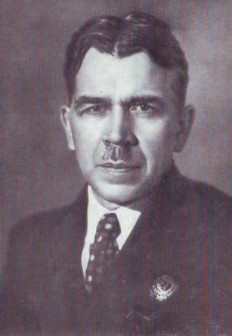
«Результаты трудов Сергея Ивановича Вавилова стали фундаментом современного учения о люминесценции. На базе этого фундамента стало возможным одно из важнейших открытий современной физики – открытие излучения заряженных частиц сверхсветовой скорости».
П.А.Черенков
С.И.Вавилов – президент Академии наук СССР. 1946г.

Slide 9
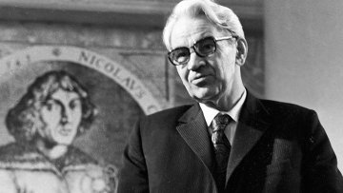
С именем Мстислава Всеволодовича Келдыша (1911-1978) связаны выдающиеся достижения отечественной науки в решении государственных проблем. Теоретик космонавтики, автор глубоких исследований в области, математики, механики и техники, он соединял свои широкие научные интересы с конкретными прикладными задачами. Президент Академии наук СССР, блестящий организатор исследовательской работы в нашей стране, с деятельностью которых связано возникновение новых направлений научного поиска, таких, как квантовая электроника и молекулярная биология.

Slide 10
«Нашей первой, главной задачей является развитие перспективной науки. Наша вторая главная задача заключается в том, чтобы по возможности видеть, что дает для практики, для жизни эта перспективная наука, и предлагать рекомендации, выдвигать предложения о практическом применении научных достижений».
М. В. Келдыш
Жизненные принципы Мстислава Келдыша:
не бороться со злом, а браться и делать добрые, хорошие дела;
не слушать жалобы в отсутствие того, на кого жалоба;
никому ничего не обещать, но уж если пообещал, то сделать, даже если обстоятельства ухудшились.

Slide 11
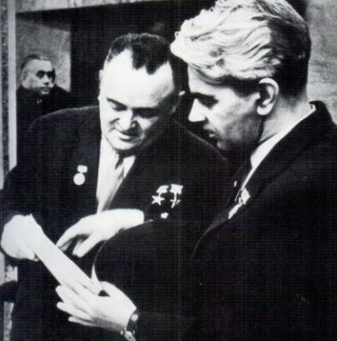
«История науки воскрешает перед нами захватывающую картину проникновения человеческого гения в глубочайшие тайны мира, величайшие проявления человеческого интеллекта и примеры
борьбы во имя истины».
Мстислав Келдыш
В 1957 году М. В. Келдыш едва не получил Нобелевскую премию
(вместе с С.П. Королёвым) за первый искусственный спутник Земли. Шведская Академия прислала запрос в Москву, но российские чиновники побоялись нарушить режим секретности вокруг советской космической программы.
С.П.Королёв и М.В.Келдыш

Slide 12
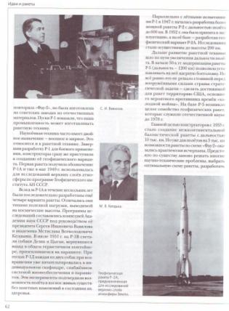
Вклад академика М.В.Келдыша в становление и развитие отечественной космонавтики огромен. Начав работать по космической тематике в середине 50-х годов в творческом сотрудничестве с С.П. Королёвым, он стал одним из инициаторов широкого развёртывания работ по изучению и освоению космоса. Начиная с первого искусственного спутника, участвовал практически во всех космических программах страны. Долгие годы его деятельность в области космонавтики была засекречена, в газетах М.В. Келдыш
условно назывался «теоретик космонавтики».

Slide 13
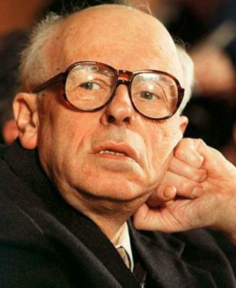
"Ученый прежде всего – человек. И поэтому мораль, нравственные ценности важней всего – и в личной и в общественной жизни, и в научной работе".
А.Д.Сахаров
Андрей Дмитриевич Сахаров
(1921-1989). Советский физик-теоретик, академик АН СССР (1953), один из создателей первой советской водородной бомбы. Общественный деятель, диссидент и правозащитник; народный депутат СССР, автор проекта конституции Союза Советских Республик Европы и Азии. Лауреат Нобелевской премии мира за 1975 год.

Slide 14
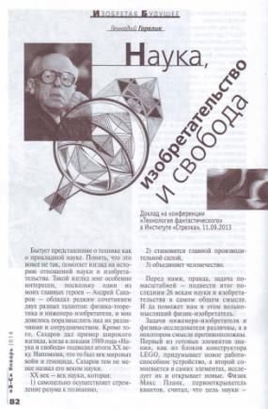
А. Сахаров совместно с российским физиком-теоретиком И. Е. Таммом предложил идею магнитного удержания высокотемпературной плазмы. С конца 50-х годов активно выступал за прекращение испытаний ядерного оружия. С конца 60-х — начала 70-х годов Андрей Дмитриевич один из лидеров правозащитного движения. В работе «Размышления о прогрессе, мирном сосуществовании и интеллектуальной свободе» (1968) Сахаров рассмотрел угрозы человечеству, связанные с его разобщенностью, противостоянием социалистических и капиталистических систем: ядерная война, голод, экологические и демографические катастрофы, дегуманизация общества, расизм, национализм, диктаторские террористические режимы.

Slide 15
В демократизации и демилитаризации общества, утверждении интеллектуальной свободы, социальном и научно-техническом прогрессе, ведущих к сближению двух систем, Сахаров видел альтернативу гибели человечества. Публикация «Размышлений…» на Западе послужила поводом для отстранения Сахарова от секретных работ; после протеста против ввода войск в Афганистан Сахаров в январе 1980 года был лишен всех государственных наград и сослан в город Горький, где продолжал правозащитную деятельность. Возвращен из ссылки в 1986 году Михаилом Горбачевым.
В 1989 году Андрей Сахаров был избран народным депутатом СССР; предложил проект новой Конституции страны.

Slide 16
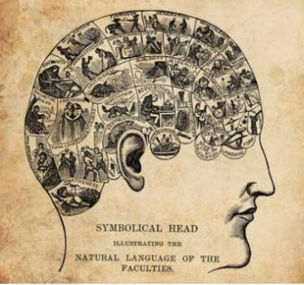
«Одно из наиболее сильных побуждений, ведущих к …науке, — это желание уйти от будничной жизни с её мучительной жестокостью и безутешной пустотой … Эта причина толкает людей с тонкими душевными струнами от личных переживаний в мир объективного видения и понимания.
К этой негативной причине добавляется и позитивная. Человек стремится каким-то адекватным способом создать в себе простую и ясную картину мира для того, чтобы оторваться от мира ощущений, чтобы в известной степени заменить этот мир созданной таким образом картиной».
Альберт Эйнштейн

Slide 17
СПИСОК ИСПОЛЬЗОВАННОЙ ЛИТЕРАТУРЫ
Вавилов Сергей Иванович [Текст] : очерки и воспоминания. — 3-е изд., доп. — М. : Наука, 1991. — 376 с.
Вавилов, С. И. Глаз и солнце [Текст] : о свете, солнце и зрении / С. И. Вавилов. — 5-е изд. — М. : Наука, 1950. — 122 с.
Вавилов, С. И. Исаак Ньютон [Текст] : 1643-1727 / С. И. Вавилов. — М. : Наука, 1989. — 272 с.
Вавилов, С. И. Микроструктура света [Текст] : исслед. и очерки / С. И. Вавилов. — М. : Изд-во Акад. наук, 1950. — 198 с.
Вавилов, С. И. Собрание сочинений [Текст] : работы по физике 1937-1951. Т. 2 / С. И. Вавилов. — М. : АН СССР, 1952. — 547 с.
Горелик, Геннадий. Андрей Сахаров : Наука и Свобода / Г. Горелик. — М. ; Ижевск : Регуляр. и хаотич. динамика, 2000. — 504 с.
Горелик, Геннадий. Наука, изобретательство и свобода [Текст] / Г. Горелик // Знание-сила. — 2014. — № 1. — С. 82-86.
Джинова, З.П. Творцы мировой науки: от античности до ХХ века [Текст] : Попул. биобиблиогр. энцикл. / Рос. гос. б-ка; Сост. З.П.Джинова, Г.В.Шандуренко. — М. : Пашков дом, 2001. — 784с.
Келдыш, М. В. Избранные труды. Математика [Текст] / М. В. Келдыш ; отв. ред. К. И. Бабенко, Н. Н. Боголюбов, Н. Н. Ченцов. — М. : Наука, 1985. — 448 с.
Келер, В.Сергей Вавилов [Текст] / В. Келер. — М. : Молодая гвардия, 1975. — 320 с.
Кравец, Т. П. От Ньютона до Вавилова. Очерки и воспоминания [Текст] / Т. П. Кравец. — Л. : Наука, 1967. — 448 с.
Левшин, Л. В. Сергей Иванович Вавилов [Текст] / Л. В. Левшин. — М. : Наука, 1977. — 432 с.
Левшин, Леонид Вадимович. Свет - мое призвание [Текст] : с. жизни акад. С. И. Вавилова / Л. В. Левшин. — М. : Моск. рабочий, 1987. — 240 с.
Чеснов, Василий. Энциклопедия для детей. Доп.том. Космонавтика [Текст] / Отв. ред. В.Чеснов. — М. : Аванта, 2004. — 448с.

